Slide 1



Projet ALG-OPINION
Les bulles de filtres sur les médias socionumériques et formation de l’opinion
ANTICIPATE 2018 KICK-OFF – Intelligence Artificielle, digitalisation et automatisation – 07.12.2018

Slide 2

Description du projet

Slide 3



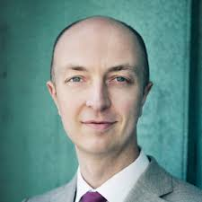
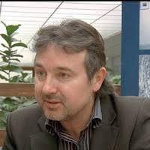


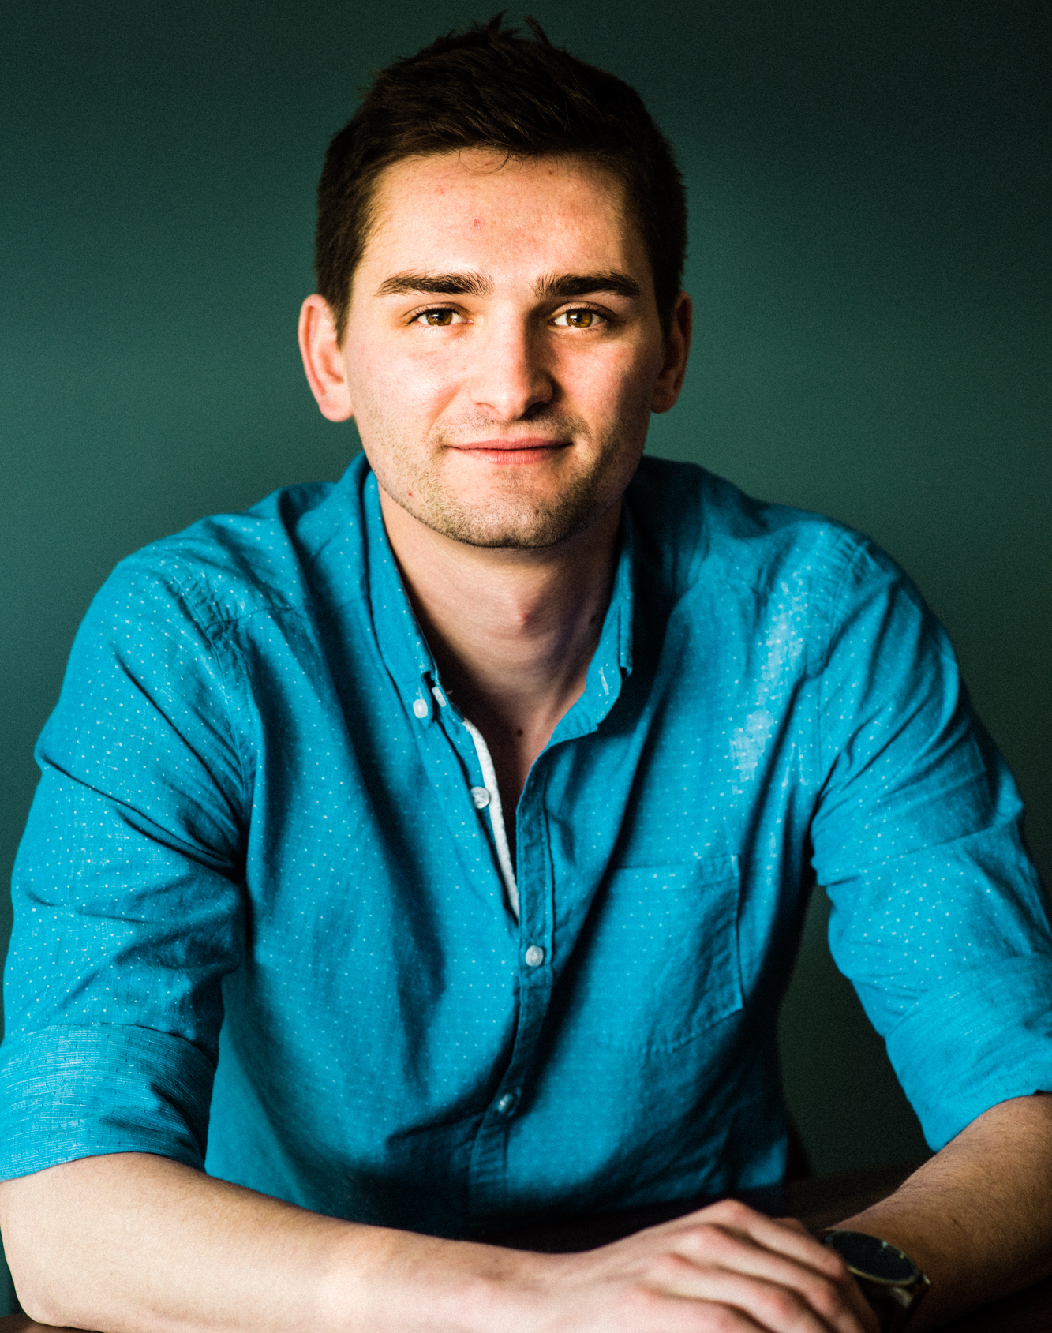
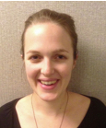
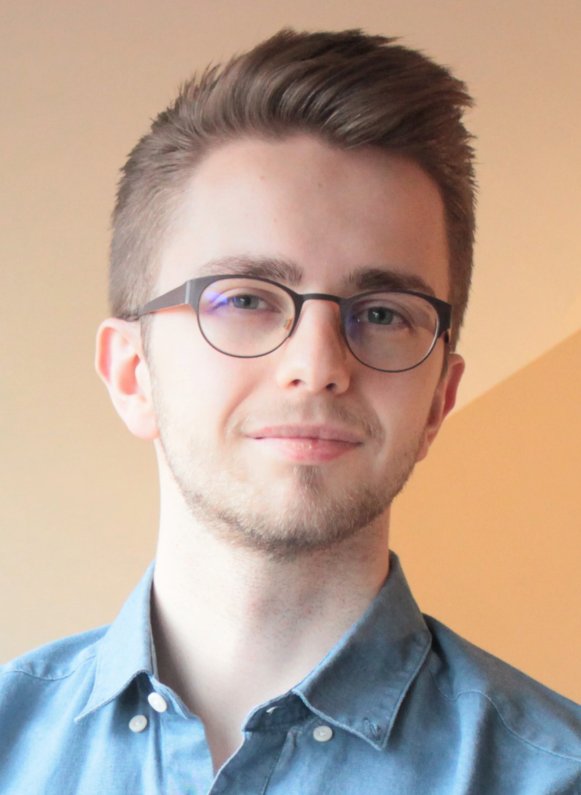
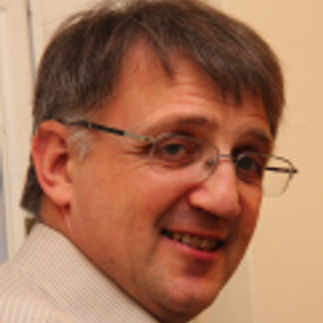
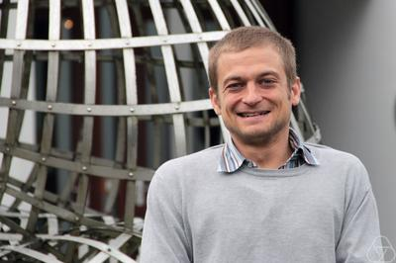
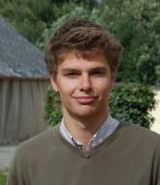
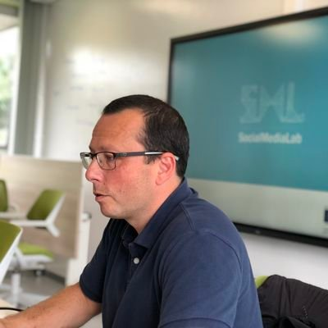

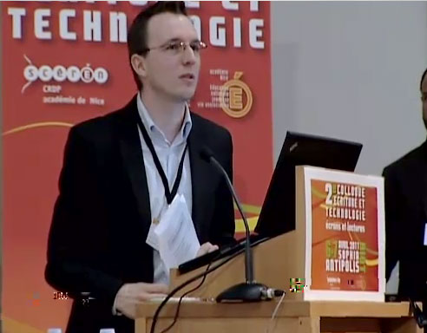
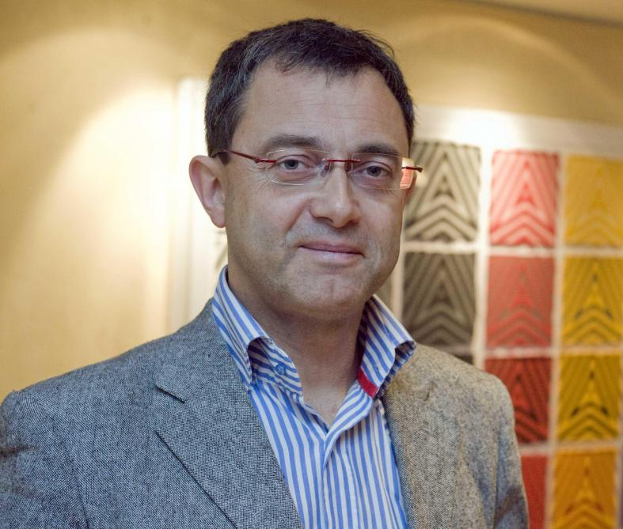
Partenaires
Responsables
Pr.Marie Dufrasne (coord., USL-B)
Pr. Thibault Philippette (UCLouvain)
Chercheu.se/r.s
Victor Wiard (USL-B)
Heidi Mercenier (USL-B)
Arnaud Claes (UCLouvain)
Experts
Pr. Raphaël Jungers (UCLouvain)
Philippe Dumont (UCLouvain)
Les responsables du projet
Nos Parrains
Parrains
Dr. Pierre-Nicolas Schwab (RTBF.be)
Stéphane Hoebeke (RTBF.be)
Paul de Theux (Media Animation)
Comité d'experts
Pr. François Lambotte (UCLouvain)
Pr. François Fouss (UCLouvain)
Pr. Pierre Fastrez (UCLouvain)
Pr. Alain Strowel (USL-B)
Les chercheu.se/r.s
Les experts scientifiques et techniques
Le comité d'experts (pilotage)

Slide 4

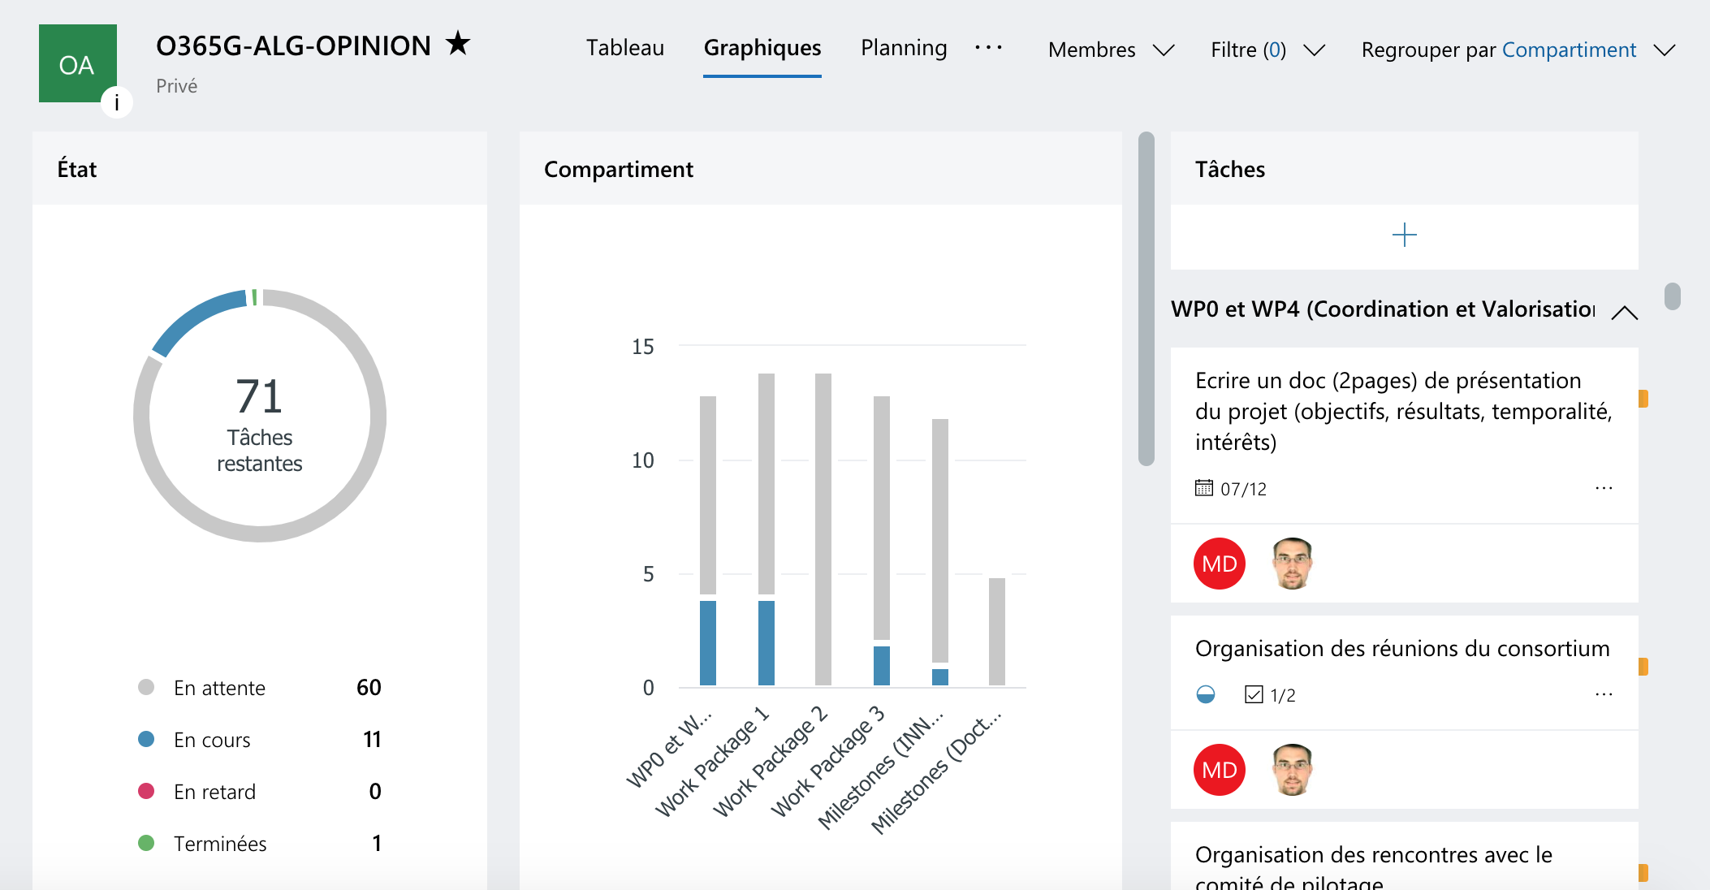
Outils de communication
Outils de Communication interne
Outil de suivi partagé (Microsoft Teams, Microsoft Planner...)
Réunion mensuelle équipes de recherche
Réunion annuelle comité de pilotage (experts et parrains)
Outils de Communication externe
Identité visuelle
Site projet WordPress (e.g. algopinion.brussels)
RS(Researchgate, Twitter, FB)
Evénements

Slide 5
Résumé
La recherche s’intéresse aux effets des « bulles de filtres » ou « bulles informationnelles » sur la formation des opinions.
Cette notion désigne d’un point de vue technique, l’espace informationnel rendu immédiatement accessible à un·e internaute par une plateforme numérique, résultant de nombreux processus algorithmiques de filtrage et de profilage et, d’un point de vue social, l’isolement intellectuel et culturel éprouvé par les internautes, lorsque les informations auxquelles ils et elles accèdent en ligne sont le résultat de processus algorithmiques difficilement intelligibles.
Les bulles informationnelles soulèvent une série d’interrogations quant à la vulnérabilité de certains publics (les adolescent·e·s, les jeunes ou les peu instruit·e·s notamment), à leur impact sur la formation des opinions et au peu d’intelligibilité des algorithmes utilisés dans le cadre de la recherche informationnelles (l’actualité notamment).

Slide 6

Objectifs
Étudier les effets des algorithmes sur la formation des opinions politiques [WP1]
analyser les pratiques de recherche informationnelle
rendre compte des interactions entre situation sociale, requêtes et recommandations
analyser les conséquences sur la formation des opinions et la construction des problèmes publics
Promouvoir une éducation critique aux pratiques numériques et aux effets des algorithmes [WP2]
développer des moyens de sensibilisation et d’éducation permanente
Promouvoir une algorithmique « citoyenne » [WP3]
élaborer des métriques permettant de mesurer les différentes formes d’isolement informationnel
développer des procédures permettant d’évaluer les performances des algorithmes de recommandation
développement d'algorithmes de recommandation incorporant des normes citoyennes

Slide 7

Approches générales
WP0
Coordination
WP1
[1] Observation du processus de formation (et d'expression) des opinions par les jeunes (16-18 ans)
WP2
[1]Evaluation des besoins en éducation sur base des problématiques identifiées
[2] Observation de leurs activités de recherche informationnelle
[3] Analyse et identification des problématiques de recommandation
[2] Développement d'un outil (visualisation) d'intelligibilité des problématiques algorithmiques
[3] Activité de formation à destination de jeunes bruxellois et évaluation de leurs effets
[3] Procédure d'audit "citoyen" des algorithmes de recommandation
[2] Développement de nouvelles métriques pour une algorithmique plus citoyenne
[1]Evaluation mathématique des systèmes de recommandation
WP3
WP4
Valorisation de la recherche

Slide 8

Ligne du temps
Année 1
Année 2
Année 3
Année 4
M0. Outils de communication | M4. Demande de renouvellement | M6. Symposium Innoviris 2 | M8. Publication Brussels Studies
M1. Kickoff meeting Innoviris et partenaires | M5. Rapport scientifique et financier (final ou interméd.) | M7. Rapport scientifique et rapport financier | M9. Symposium Innoviris 3
M2. Symposium Innoviris 1 | D0. Plugin de collecte des traces de recherche et traitements algo | D5. Outil de visualisation (intelligibilité) de traitements algorithmiques | M10. Rapport scientifique final + rapport financier
M3. Rapport scientifique et financier (standard) | D1. Etat de l'Art scientifique sur la problématique | P3. Epreuve de confirmation | D6. Rapport évaluation des formations éducation à l'algorithmique
P1. Projet de Thèse | D2. Rapport d'évaluation des effets des algorithmes sur l'opinion citoyenne des jeunes bruxellois (16-18 ans) |  | D7. Nouvelles métriques et modèle algorithmique "citoyen"
 |  |  | D8. Outil d'audit des algorithmes
P2. Réunion comité Thèse | D3. Rapport sur les besoins pour une éducation à l'algorithmique |  | D9. Conférence scientifique finale
 |  |  | D10. Table-ronde vulgarisation
 | D4. Rapport sur métriques algorithmiques et effets "bulles de filtre" |  | P4. Envoi Manuscrit Thèse
 |  |  | P5. Défense privée Thèse
 |  |  | P6. Leçon Publique Thèse

Slide 9


Résultats attendus
Un recueil d’indicateurs et de recommandations à destination des preneurs de décision politique, notamment en ce qui concerne l’impact des algorithmes intelligents sur l'isolation informationnelle de leurs citoyens
Des outils d’éducation permanente tels que des modules de formation et des boîtes à outils pour les enseignant·e·s permettant de sensibiliser les personnes (jeunes mais pas seulement) à l'effet de leurs recherches informationnelles et des traitements algorithmiques sur leurs opinions personnelles
La mise à disposition d’un outil d’audit « citoyen » des algorithmes par rapport aux phénomènes d’orientations informationnelles et de « bulles de filtres »

Slide 10


Implications pour la Région
Obtenir des recommandations pour de meilleures prévisions et prises de décision sur le digital et le technologique
Pouvoir adapter les politiques sur les usages ou la conception de technologies permettant une meilleure intégration de certains publics bruxellois sensibles (e.g. jeunes, moins éduqués ou allophones)
Favoriser une éducation aux enjeux démocratiques en Région bruxelloise et contribuer à l’offre de formations à l’éducation critique aux médias qui inclut davantage les problématiques liées aux systèmes de recommandation et d'automatisation des contenus diffusés.

Slide 11
Merci
Questions ?
Marie Dufrasne : marie.dufrasne@usaintlouis.be
Thibault Philippette : thibault.philippette@uclouvain.be

